Slide 1
土 地 建築改良物
合併登記案件申請須知及書寫範例

Slide 2
申請時機
已登記之土地.建物原數宗(筆.棟)合併為一宗(筆.棟)向該管地政事務所申辦合併所為之登記.

Slide 3
應備文件
土地登記申請書
土地複丈結果通知書或建物測量成果圖
申請人身分證明:
1.自然人:戶籍資料或身分證影本或戶口名簿影本
2.法人:公司設立變更登記表或抄錄本
3.未成年人或受監護宣告之人須檢附法定代理人或
監護人身分證明
4.以上影本請簽註[影本與正本相符,如有不實申請
人願負法律責任]等字樣
協議書—所有權人不同或設有抵押權之土地需提出
土地或建物所有權狀
地政規費書據—申請登記時繳納

Slide 4
作業流程
收件
初審核定
校對
登錄
配件
列印書狀
用印
拆發件

Slide 5
登記費及罰鍰
登記費:免納
書狀費:每張新台幣80元
罰鍰:無

Slide 6
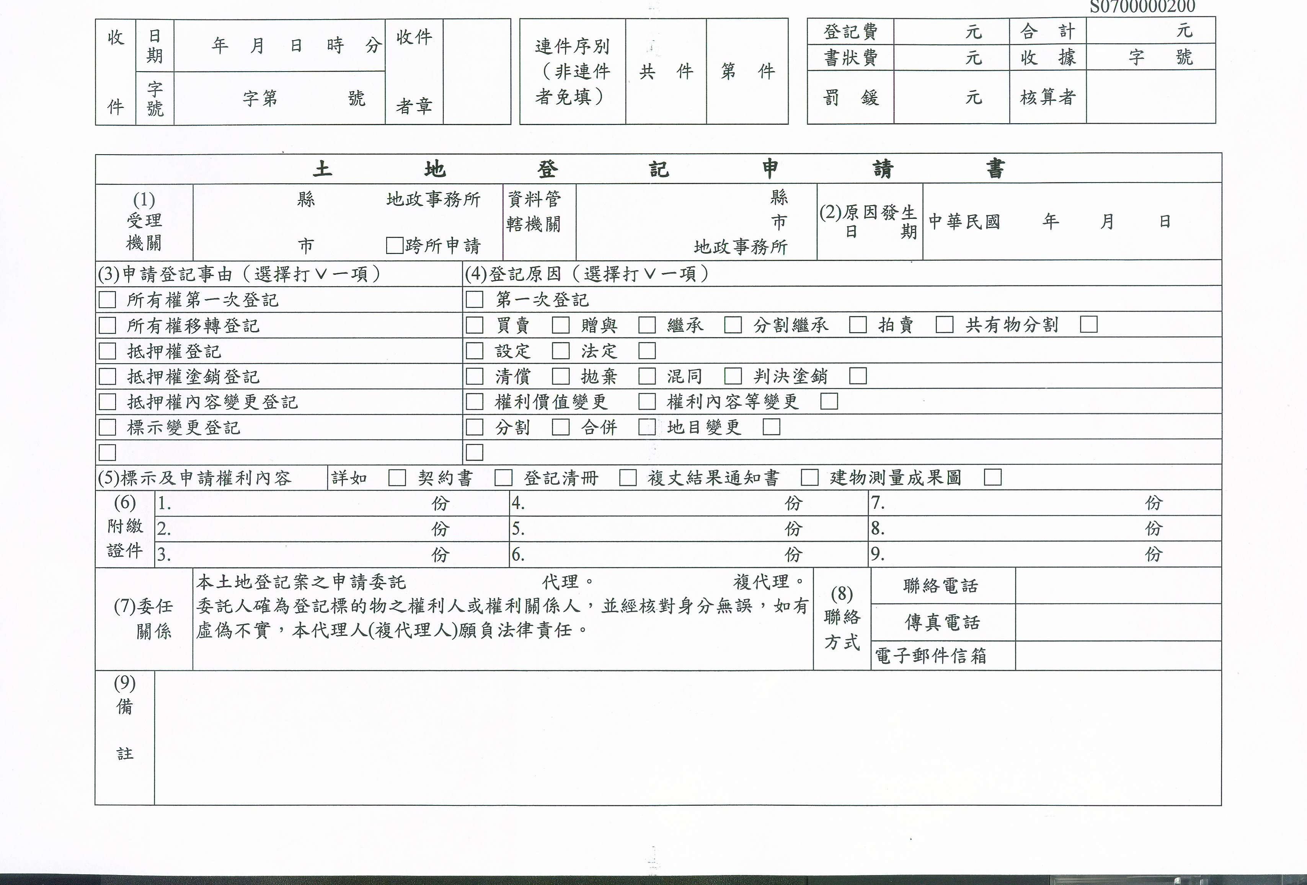
土地合併登記書寫範例
桃園
大溪
桃園大溪
複丈結果通知書核發日期
V
V
左列份
數視情
況需要
填寫
須填寫本欄者為
1.地政士
2.一般民眾之非本案之關係人
V
土地複丈結果通知書
合併協議書
身份證明證明文件
土地所有權狀
王小民
xxx-xxxx
王小
民印
須填寫本欄者為非地政士之一般民眾之非本案之關係人
印
本人未給付報酬與代理人,如有虛偽不實,願負法律責任
本人並非以代理申請土地登記為業,且未收取報酬,如有虛偽不實,願負法律責任
印

Slide 7
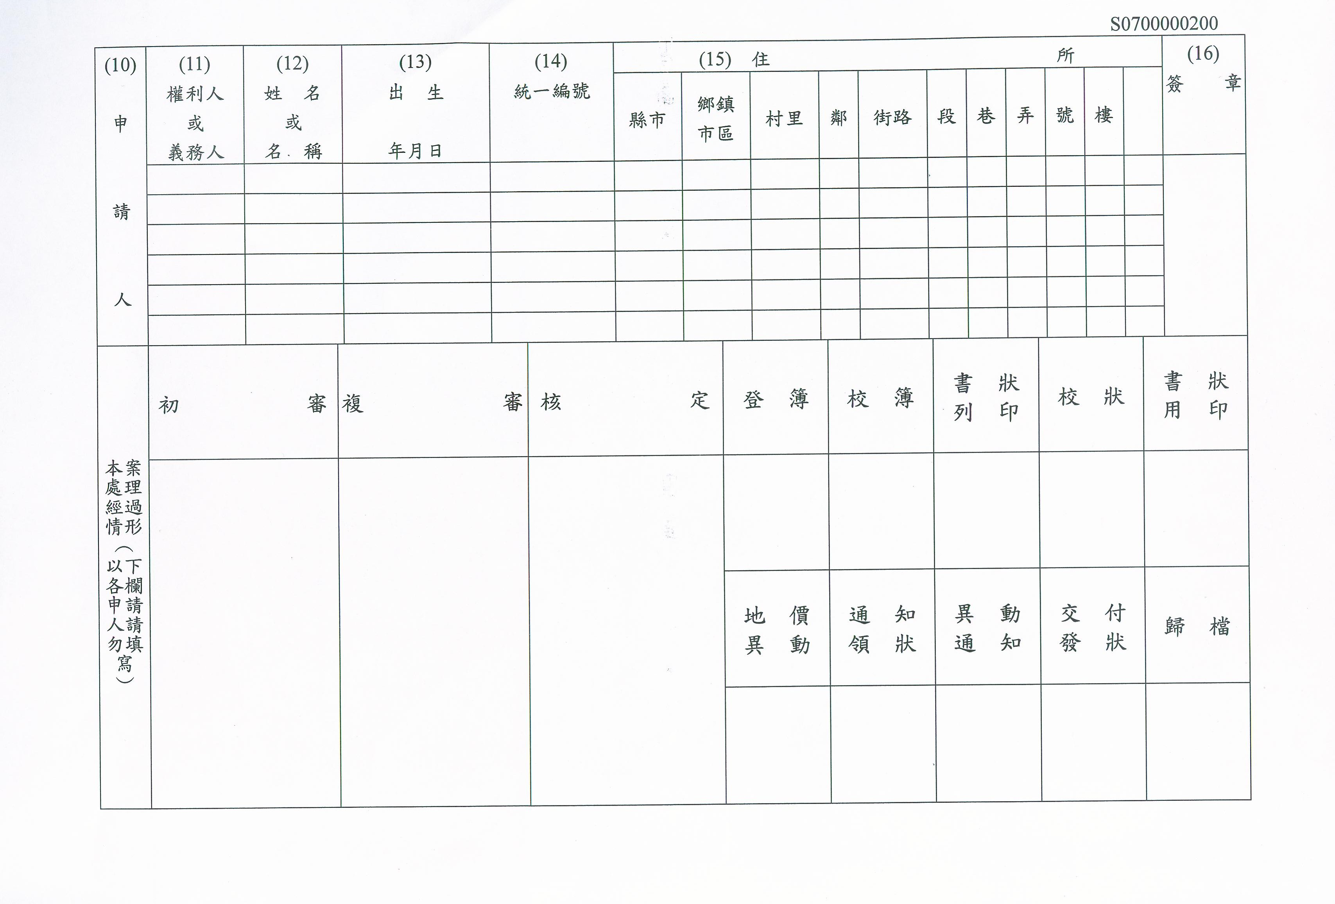
陳00印
0年0月0日
ooooooooooooooooooo
請求權人
陳00
xxxxxxxxxx
ooooooooooooooooooo
邱00
xxxxxxxxxx
請求權人
0年0月0日
邱00印
王小民
xxxxxxxxxx
ooooooooooooooooooo
王小民印
代理人
0年0月0日

Slide 8
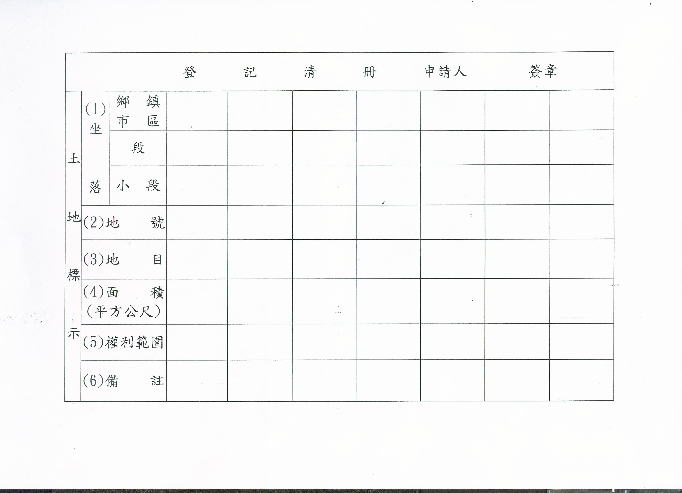
陳oo
陳00印
邱oo
邱00印
龍潭
大民
9-1
建
555
陳00
全部
合併前
龍潭
大民
9
建
444
邱00
全部
合併前
龍潭
大民
9
建
999
陳00:555 ⁄ 999
邱00:444 ⁄ 999
分割後

